Slide 1
Colas

Slide 2
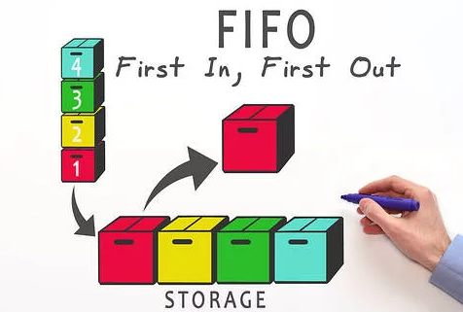
Qué es una Cola?
Cola (informática). Una cola es una estructura de datos, caracterizada por ser una secuencia de elementos en la que la operación de inserción push se realiza por un extremo y la operación de extracción pop por el otro. También se le llama estructura FIFO (del inglés First In First Out), debido a que el primer elemento en entrar será también el primero en salir.

Slide 3
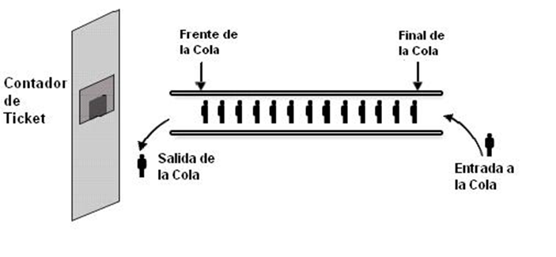
Cuándo se Utiliza?
Ejemplos de colas en la vida real serían: personas comprando en un supermercado, esperando para entrar a ver un partido de béisbol, esperando en el cine para ver una película, una pequeña peluquería, etc. La idea esencial es que son todos líneas de espera.

Slide 4
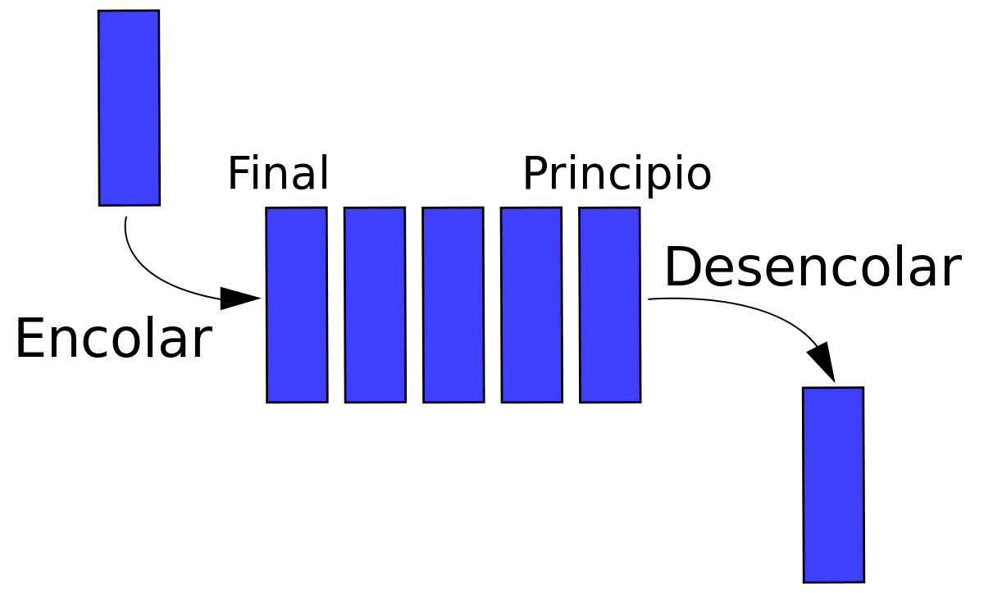
Operaciones
Crear: se crea la cola vacía.
Encolar (añadir, entrar, push): se añade un elemento a la cola. Se añade al final de esta.
Desencolar (sacar, salir, pop): se elimina el elemento frontal de la cola, es decir, el primer elemento que entró.
Frente (consultar, front): se devuelve el elemento frontal de la cola, es decir, el primero elemento que entró.

Slide 5
Implementación
int main(){
Nodo *frente=NULL;
Nodo *fin=NULL;
int dato,opcion;
char op;
do{
system("CLS");
cout<<endl<<endl;
cout<<" ------------COLAS----------- "<<endl;
cout<<" ---------------------------- "<<endl;
cout<<" | 1. Poner |"<<endl;
cout<<" | 2. Quitar |"<<endl;
cout<<" | 3. Imprimir Cola |"<<endl;
cout<<" | 4. Frente |"<<endl;
cout<<" | 5. Salir |"<<endl;
cout<<" ---------------------------- "<<endl;
cout<<endl<<endl<<" -> Ingrese Opcion"<<endl;
cout<<" ---------------> ";
cin>>opcion;
#include <iostream>
#include <conio.h>
using namespace std;
struct Nodo{
int dato;
Nodo *siguiente;
};
void insertarCola(Nodo *&, Nodo*&, int);
bool colavacia(Nodo *);
void eliminar_cola(Nodo*&, Nodo*&, int &);
void imprimir(Nodo *frente);
void Frente(Nodo *frente);

Slide 6
switch(opcion)
{
case 1:
do{
cout<<" - Ingrese elemento: ";
cin>>dato;
insertarCola(frente,fin,dato);
cout<<"\n Desea agregar elementos: (s/n): ";
cin>>op;
}while((op=='S')||(op=='s'));
break;
case 2: cout<<endl<<endl;
while(frente != NULL){
eliminar_cola(frente,fin,dato);
if(frente!=NULL){
cout<<dato<<" ,";
}
else{
cout<<dato<<".";
}
}
/* eliminar_cola(frente,fin,dato);
cout<<" - Se Elimino Correctamente... ";
cout<<endl<<endl;*/
system("pause");
cout<<endl;
break;

Slide 7
case 3: cout<<endl;
cout<<"Imprimir";
imprimir (frente);
cout<<endl<<endl;
system("pause");
cout<<endl;
break;
case 4: cout<<endl;
Frente(frente);
cout<<endl;
break;
case 5:
exit(1);
default:
cout<<endl<<endl;
cout<<" La Opcion No es Valida !!!!!!!!!:";
}
}while(opcion!=5);
getch();
return 0;
}

Slide 8
bool colavacia(Nodo *frente){
if(frente==NULL){
return true;
}
else{
return false;
}
}
void eliminar_cola(Nodo *&frente, Nodo *&fin, int &n){
n=frente->dato;
Nodo *aux=frente;
if(frente==fin)
{
frente=NULL;
fin=NULL;
}
else{
frente=frente->siguiente;
}
delete aux;
}
void insertarCola(Nodo *&frente, Nodo *&fin, int n){
Nodo *nuevo_nodo =new Nodo();
nuevo_nodo->dato=n;
nuevo_nodo->siguiente=NULL;
if(colavacia(frente)){
frente=nuevo_nodo;
}
else{
fin->siguiente=nuevo_nodo;
}
fin=nuevo_nodo;
cout<<" Elemento"<<n<<" insertado"<<endl;
}

Slide 9
void imprimir(Nodo *frente)
{
Nodo *aux =frente;
int i=1;
while(aux!=NULL)
{
cout<<endl<<" - ["<<i<<"] "<<aux->dato;
i++;
aux=aux->siguiente;
}
}
void Frente(Nodo *frente)
{
cout<<endl;
cout<<" - El Frente de La Cola Es : "<<frente->dato;
cout<<endl<<endl;
system("pause");
cout<<endl;
}

